Slide 1
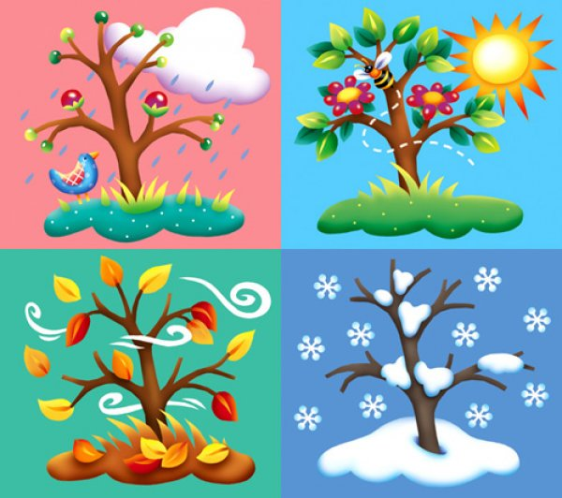
Погода на сегодня

Slide 2
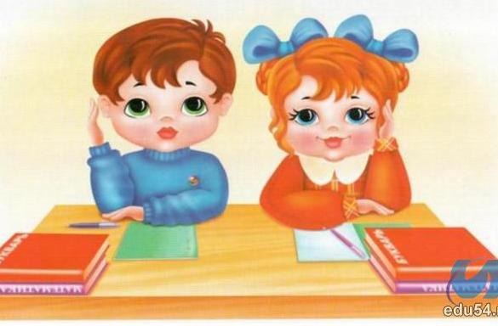
Вопрос – ответ.

Slide 3
Вам письмо.

Slide 4
Внимание!
Топливо легко загорается.
Опасно оставлять открытыми краны от горелок газовых плит. Это может привести к взрыву из-за утечки газа. При появлении запаха газа нужно звонить по телефону 04.

Slide 6
Вам письмо.

Slide 7
Внимание!
Опасно включать в одну розетку много электрических приборов. Это может привести к пожару.
Пользуясь электроприбором, следи, чтобы на него не попадала вода. Ты можешь получить удар током.

Slide 8
Молодцы! Справились!

Slide 9
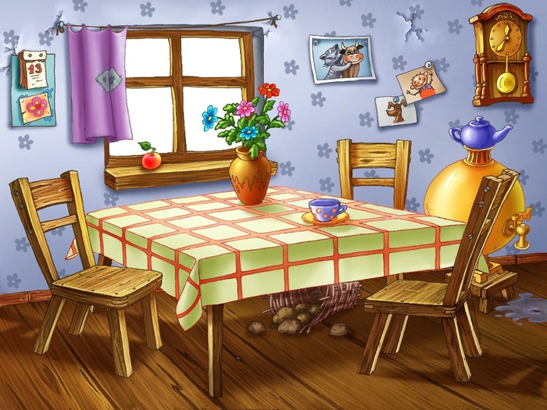

Slide 12
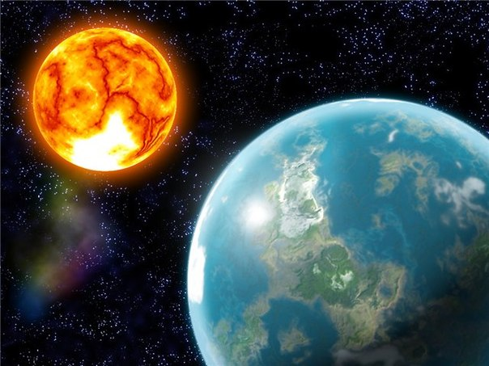

Slide 14
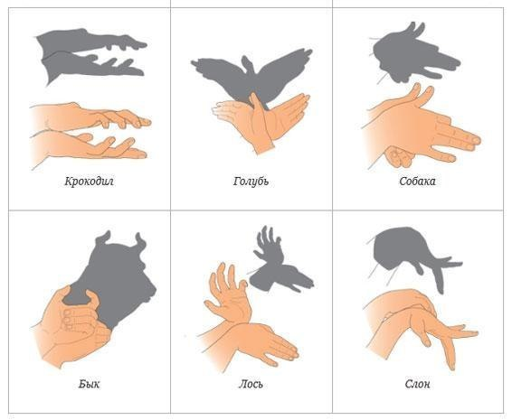
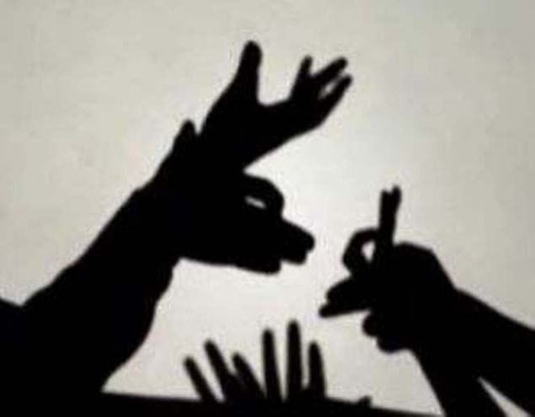
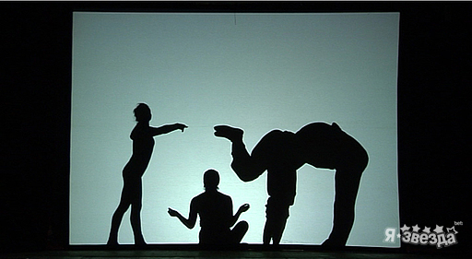
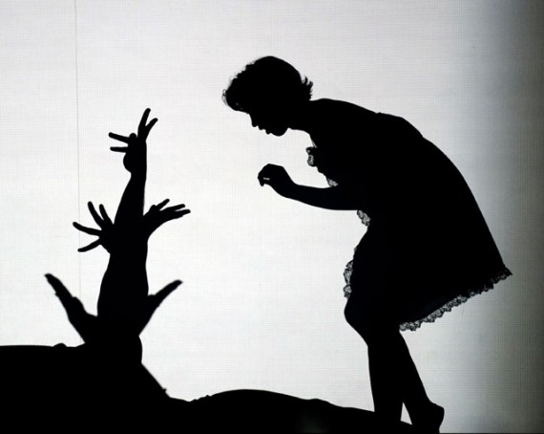

Slide 15
Самый внимательный!

Slide 16
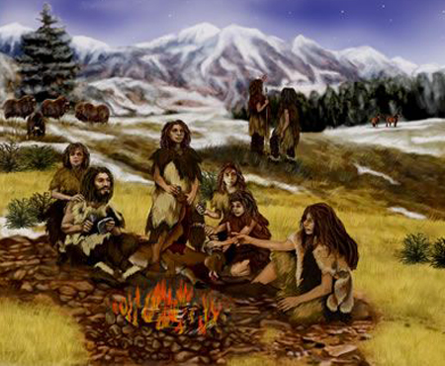
Какими источниками света не могли пользоваться древние люди?

Slide 17
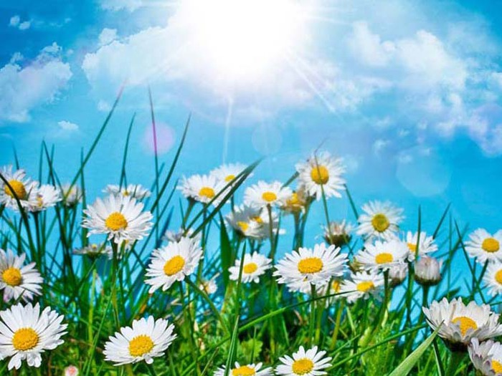
Назови источники света, которые созданы природой.

Slide 18
Какие источники созданы человеком?

Slide 19
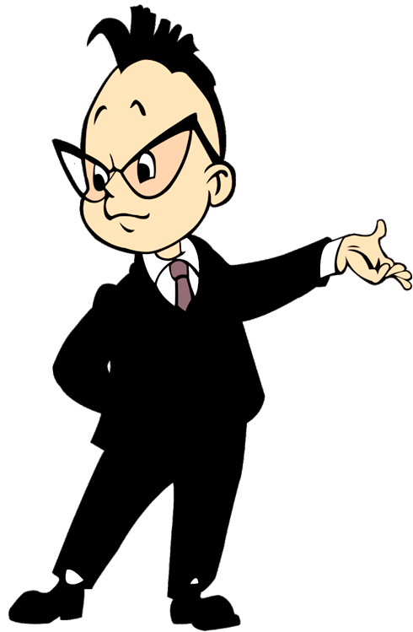
Приведи примеры прозрачных и непрозрачных предметов.

Slide 20
Молодцы!!!

